Slide 1
«Вахта Памяти» Тема: Боевой путь Александра Петровича Ретюнского
МБОУ СОШ № 5 г. Реутов
Авторы:
Овсянников Павел,
Трещев Владислав
2015

Slide 2
Цель работы: изучить на основе документальных материалов и воспоминаний друзей и близких боевой путь Героя Советского Союза Александра Петровича Ретюнского.

Slide 3
Задачи:
Изучить боевой путь героя
Изучить и сфотографировать сохранившиеся документы
Побывать на Аллее Славы и около дома, в котором жил А.П. Ретюнский
Сделать фотографии памятника герою и мемориальной доски
Систематизировать собранные материалы и написать работу, в которой наиболее полно будет отражаться судьба Героя Советского Союза А.П. Ретюнского.

Slide 4
Методы исследования:
- фотографирование документов;
- изучение мемориальной доски на доме, где жил А. П. Ретюнский;
- анализ публикаций в прессе и краеведческой литературе;
- изучение книг по истории Великой Отечественной войны;
- обобщение собранных материалов.

Slide 5
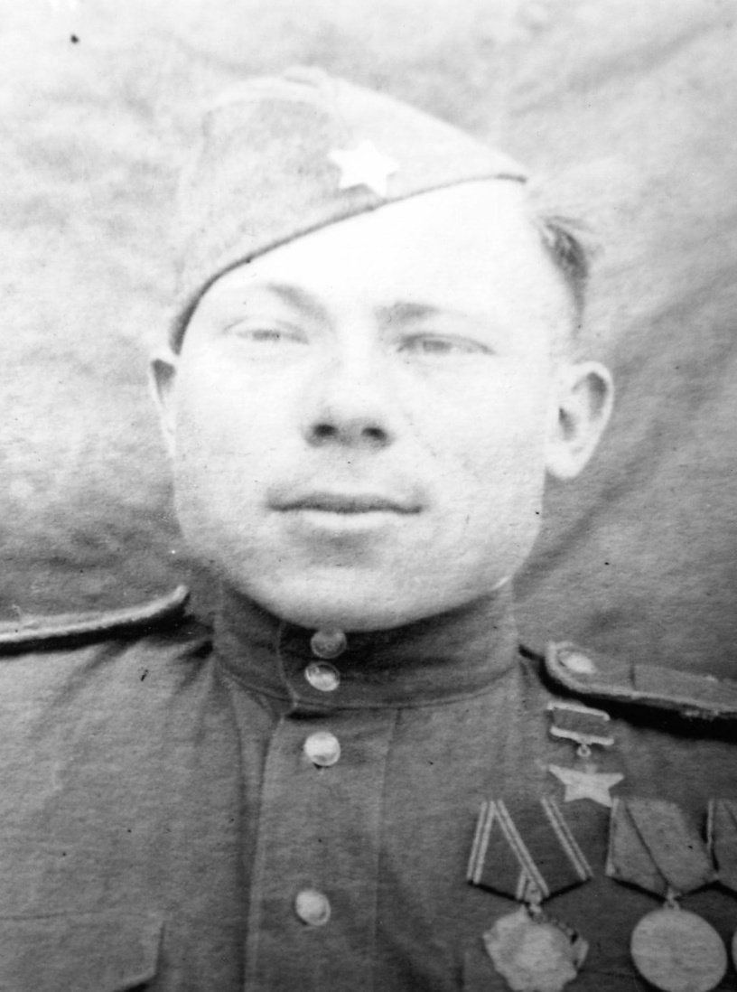
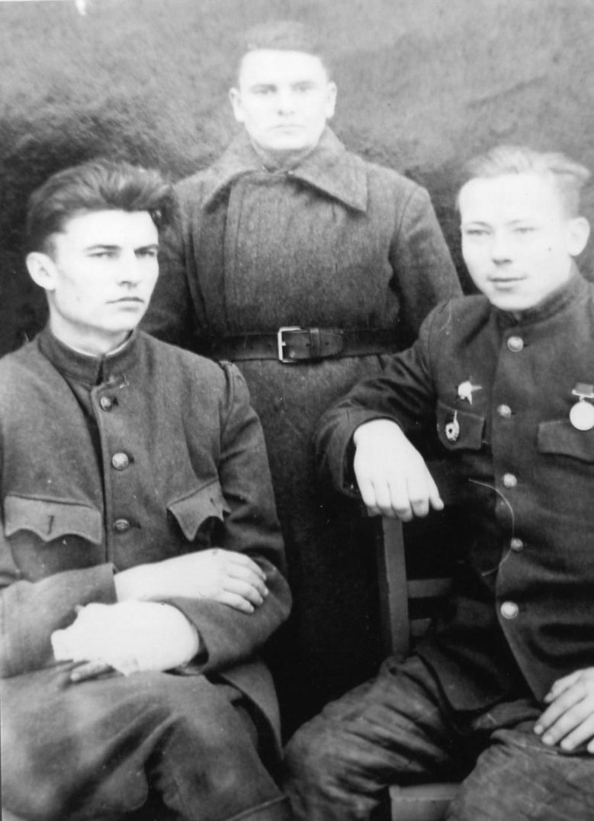
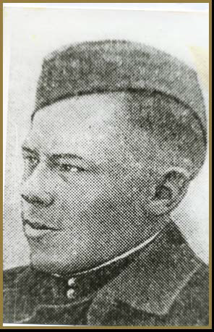
Александр Петрович Ретюнский (23.04.1922 – 08.02.1986)
Фронтовые фотографии

Slide 6
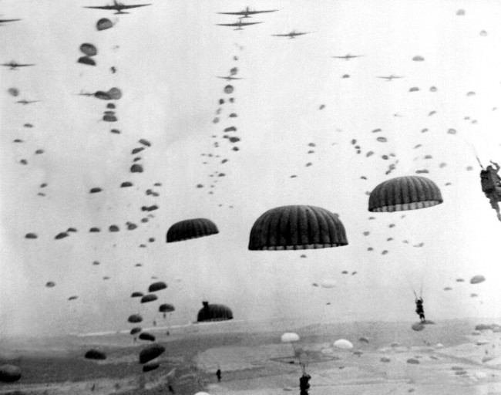
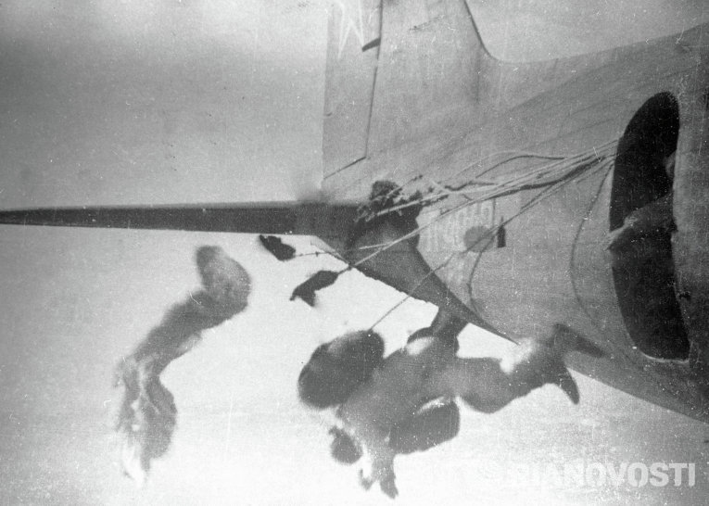
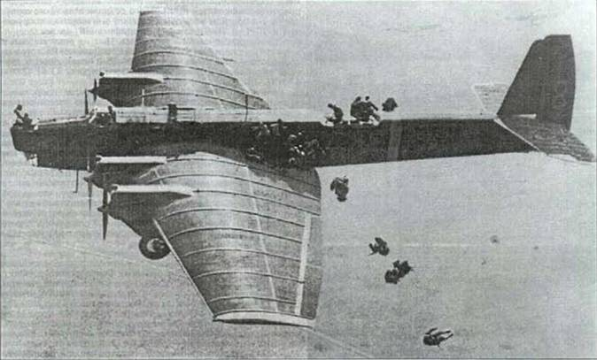
Десантная высадка в районе города Орла в октябре 1941 г.

Slide 7
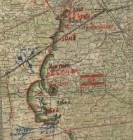
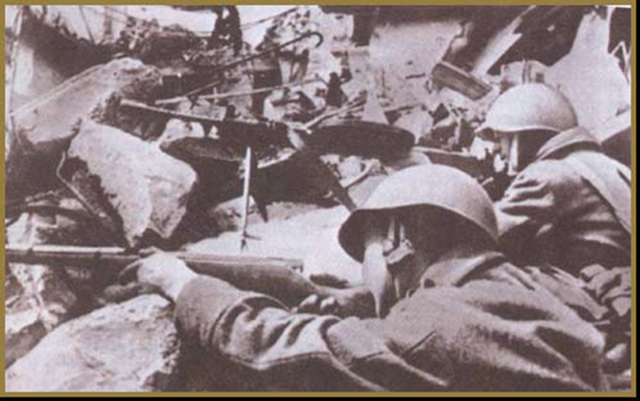
Десантная высадка у села Медынь

Slide 8
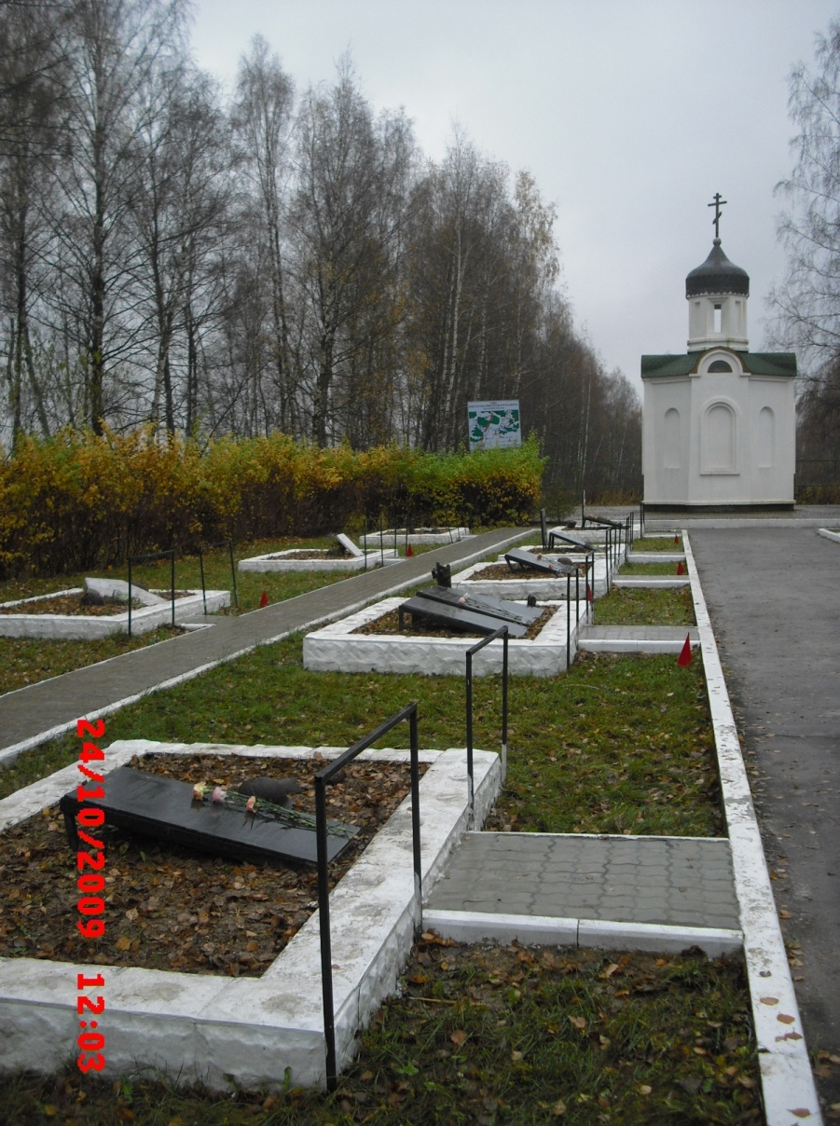
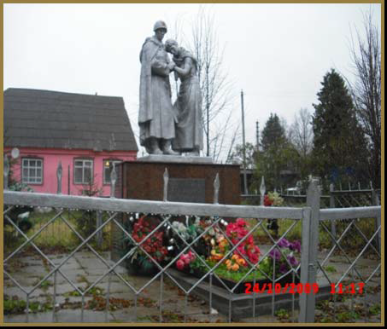
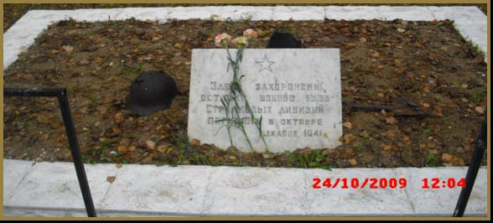
Памятник погибшим в1941 г. защитникам Москвы в селе Воробьи.
Мемориальный комплекс «Кузовлево», заложенный в память о погибших в битве за Москву.
Место захоронения останков воинов
53 стрелковой дивизии в 1941 году.

Slide 9
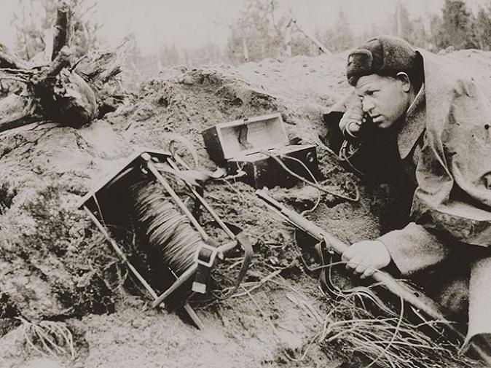
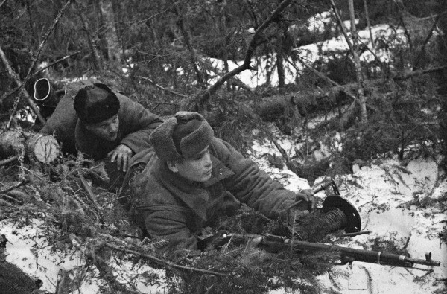
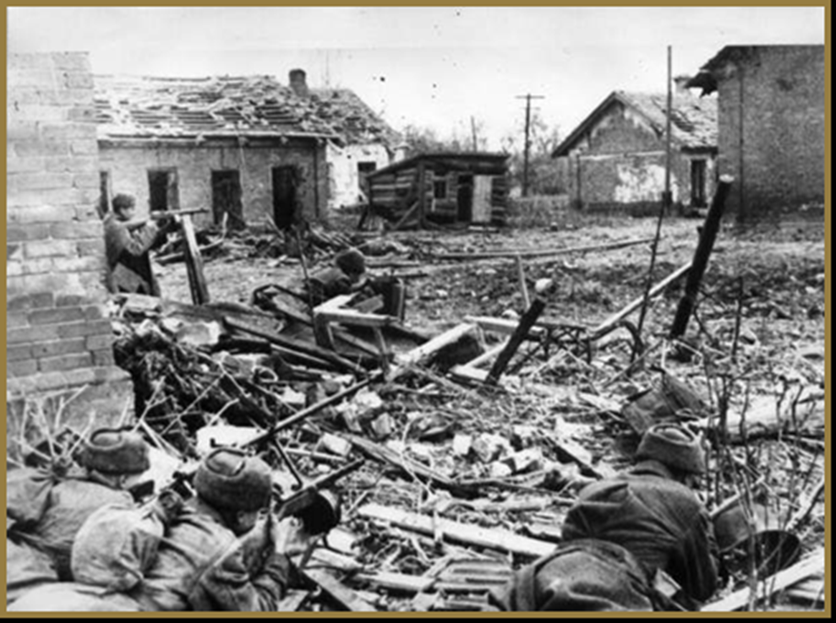
1942 год - командир роты связи под Сталинградом.

Slide 10
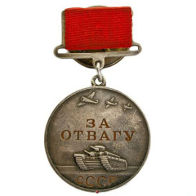
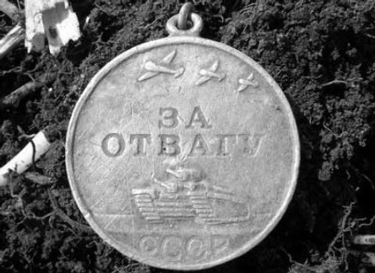
1943 год – награда «За отвагу»

Slide 11
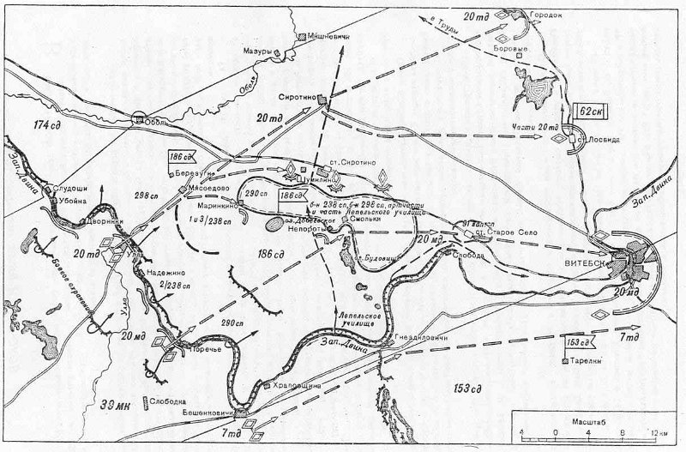
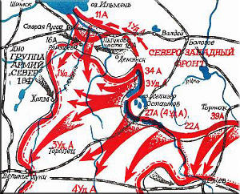
Обеспечивал связь в боях у реки Лавать
Бои под Старой Руссой

Slide 12
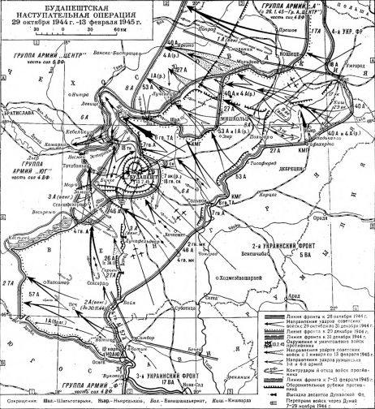
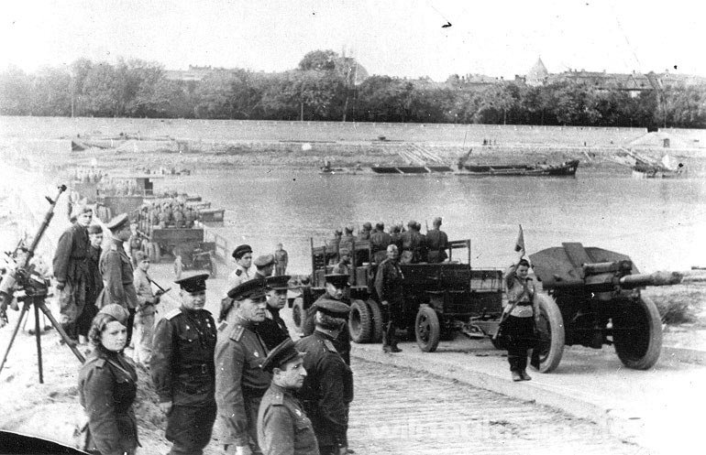
Участие Ретюнского в Будапештской операции

Slide 13
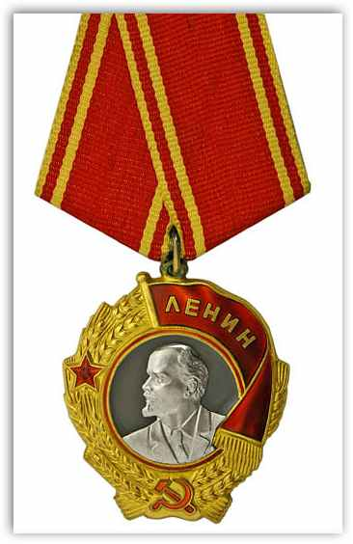
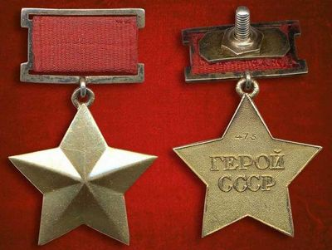
24 марта 1945 год Ретюнскому вручили медаль «Золотая звезда» и орден Ленина.

Slide 14
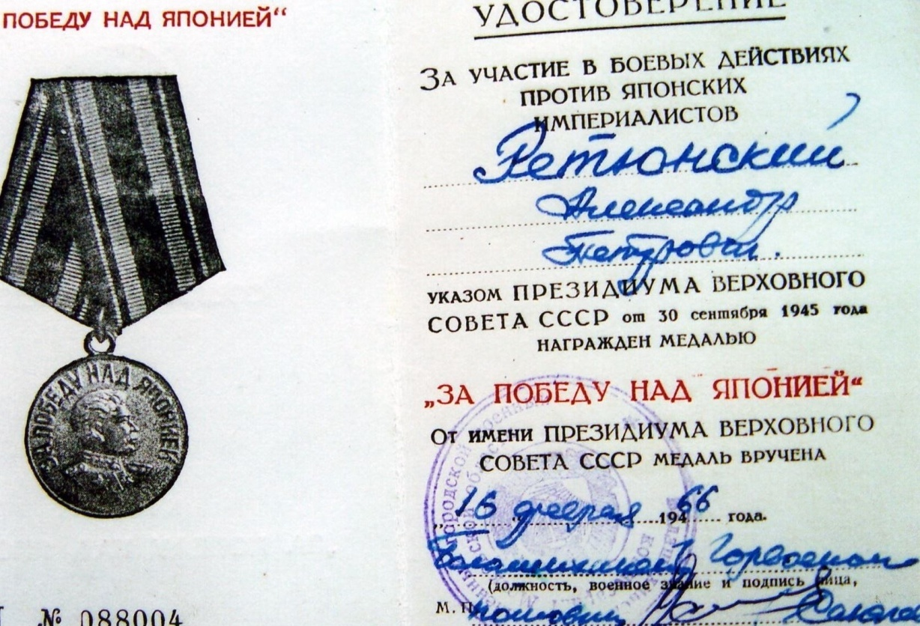
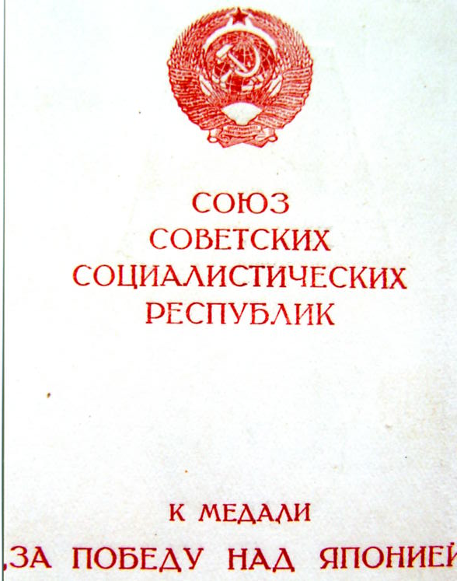
Медаль за победу над Японией. Август-Сентябрь 1945 год.

Slide 15
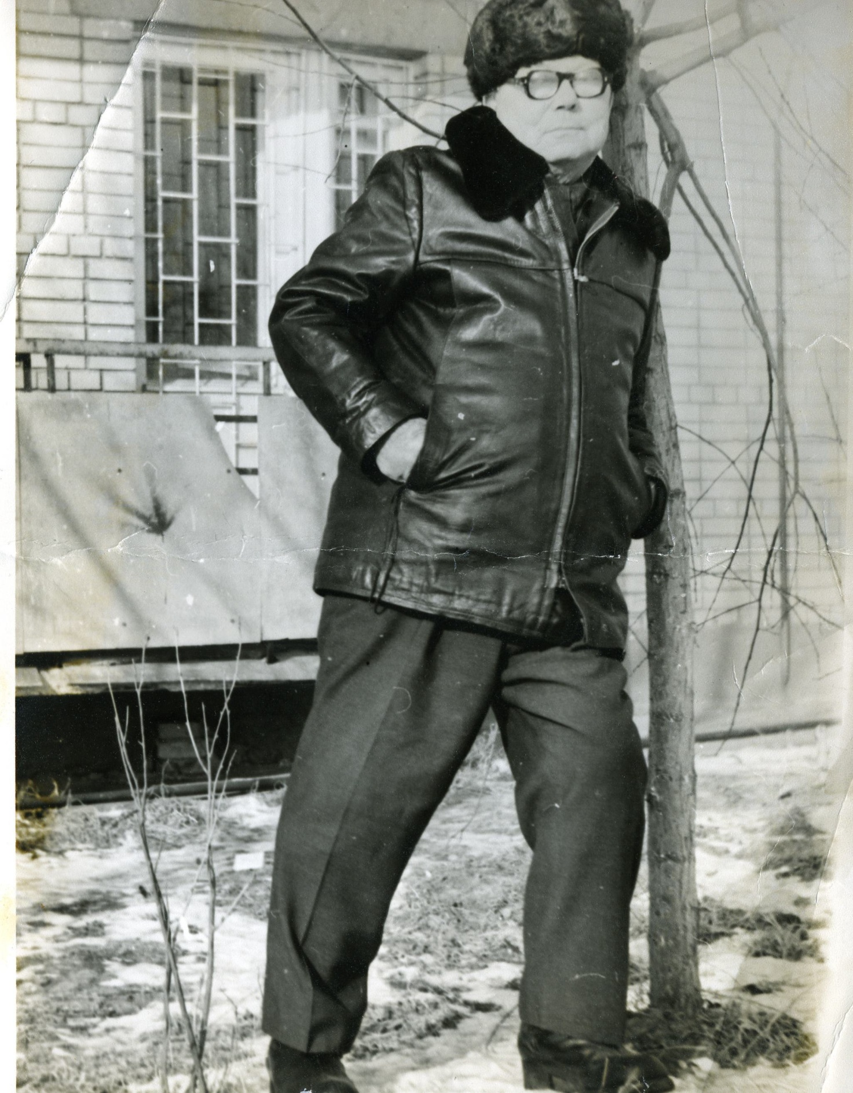
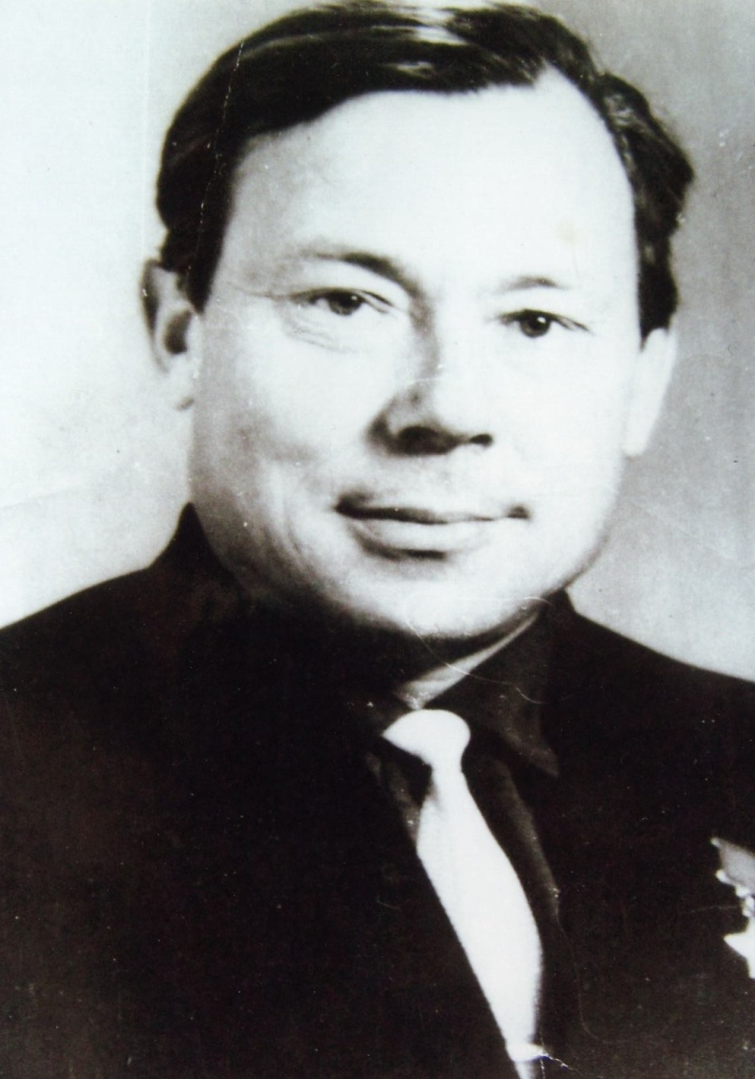
Послевоенные годы

Slide 16
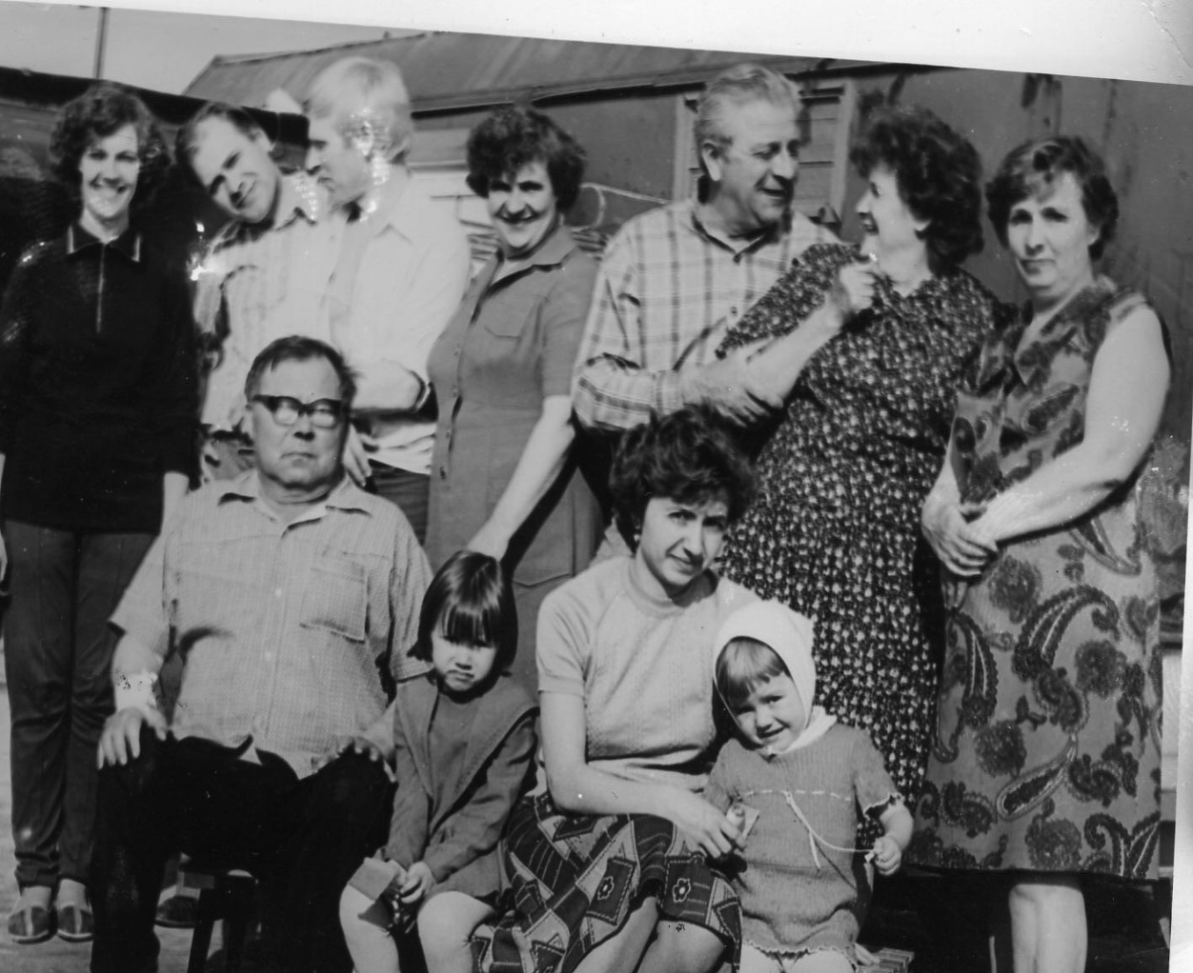
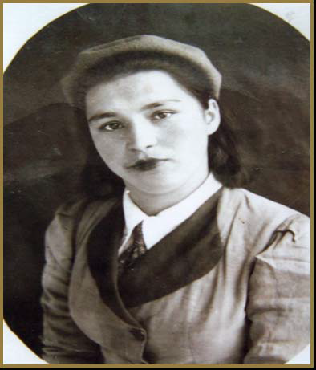
Семья Ретюнских.

Slide 17
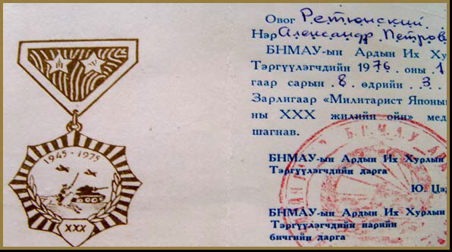
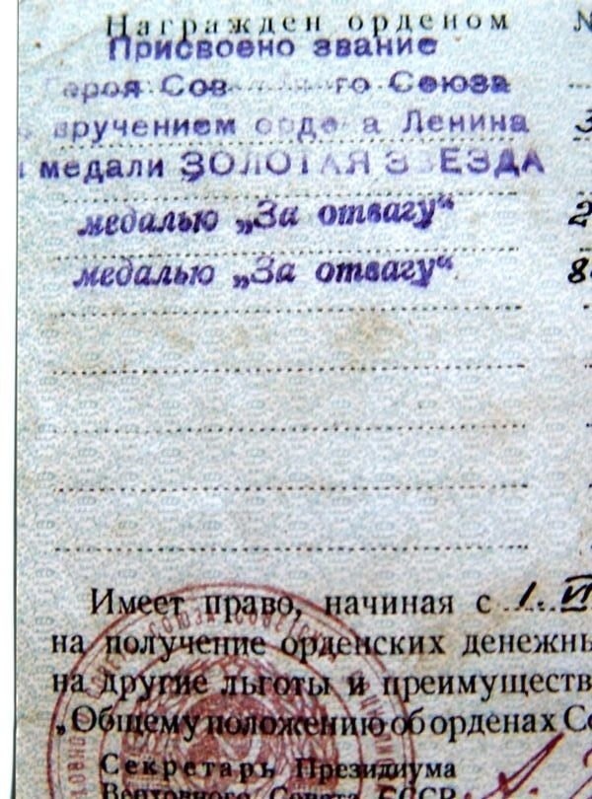
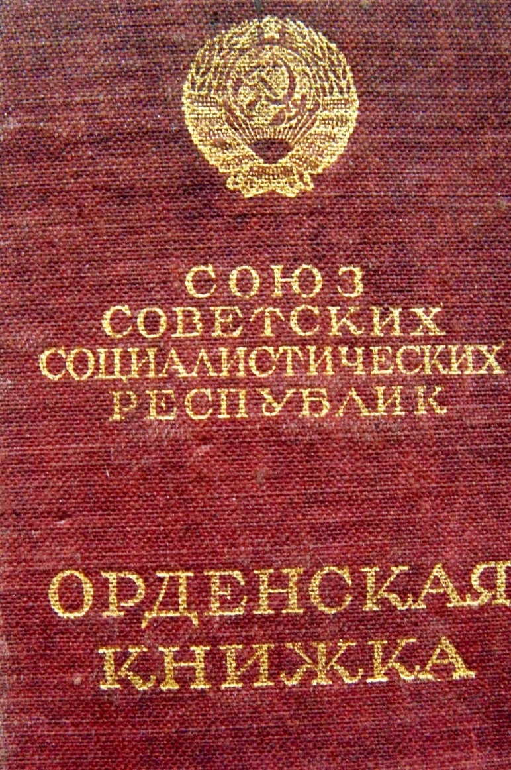
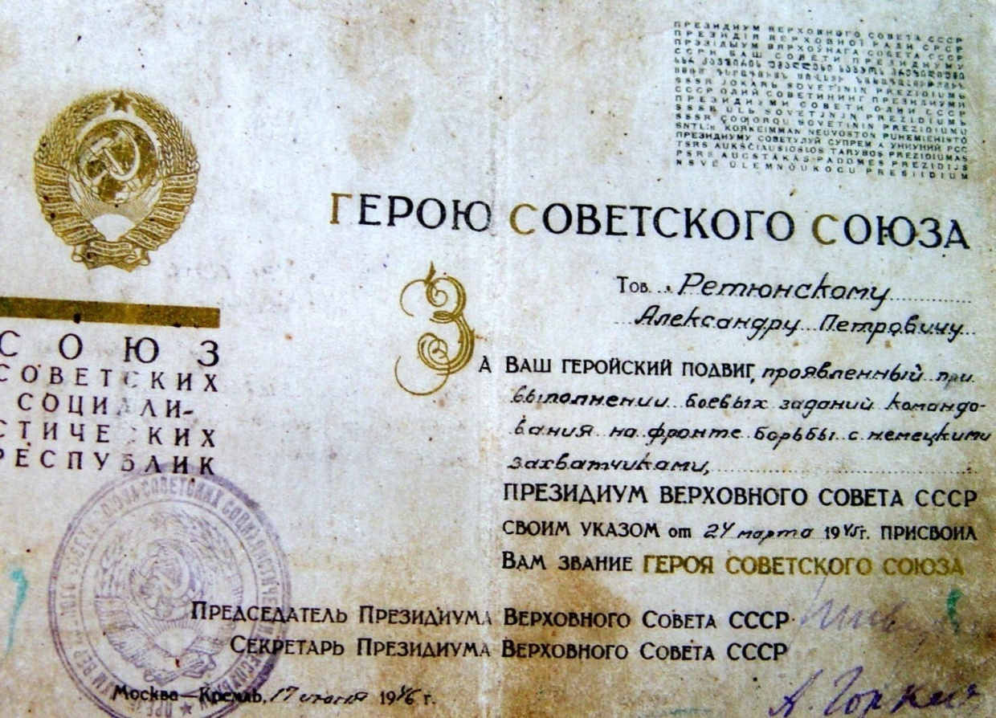
Орденские документы А.П. Ретюнского.

Slide 18
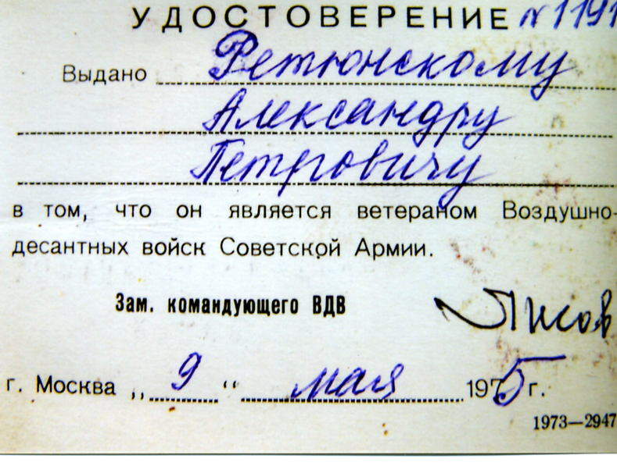
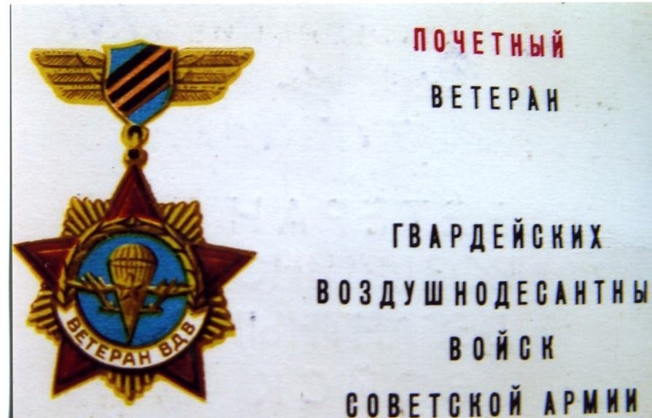
Документ А. П. Ретюнского о присвоении звания ветерана воздушно десантных войск.

Slide 19
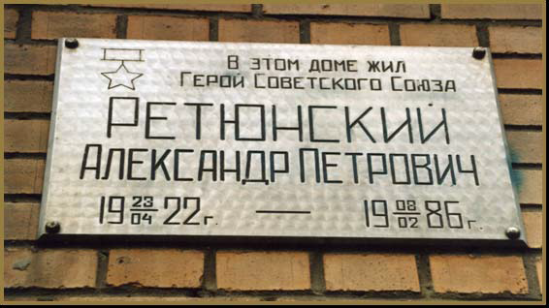
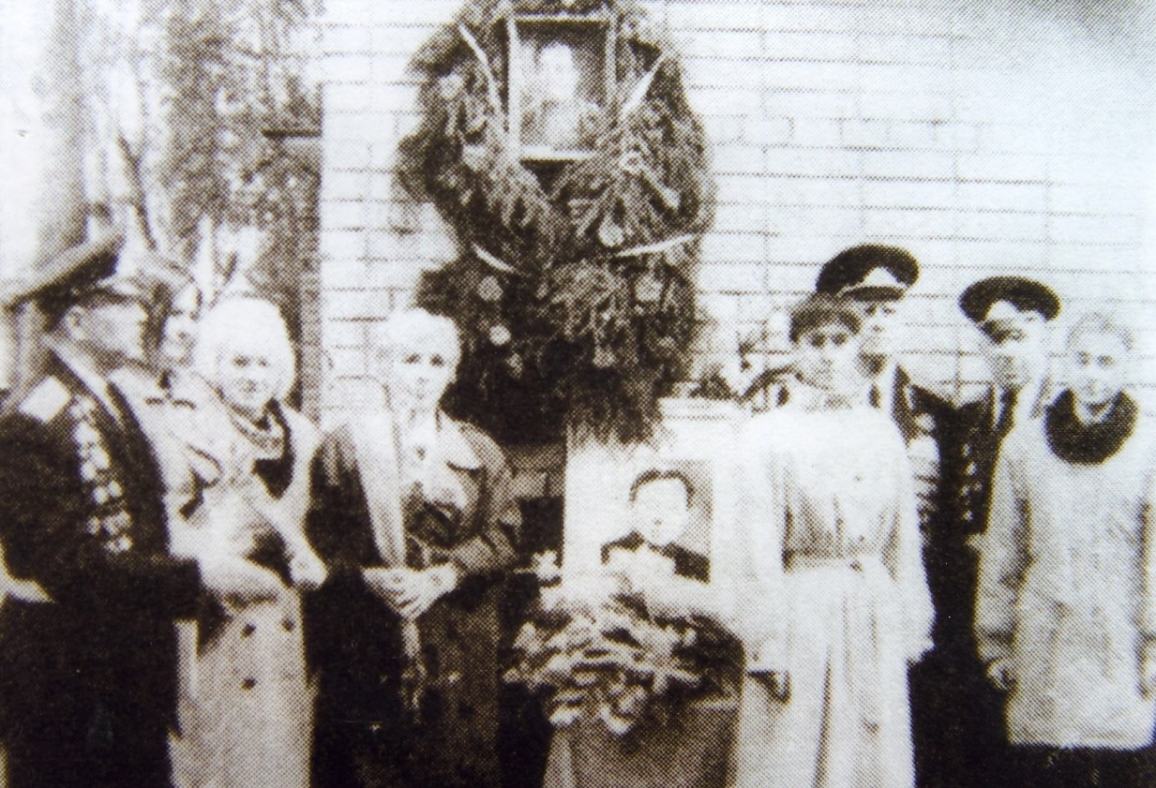
1995 год. Открытие мемориальной доски на доме, где жил А. П. Ретюнский.

Slide 20
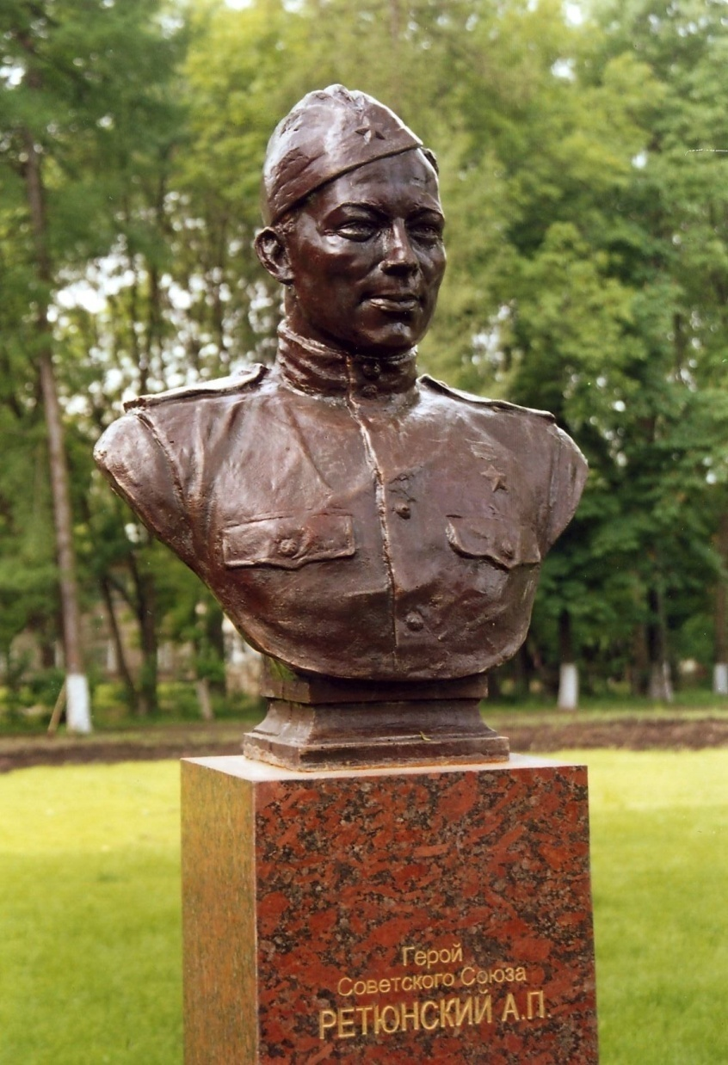
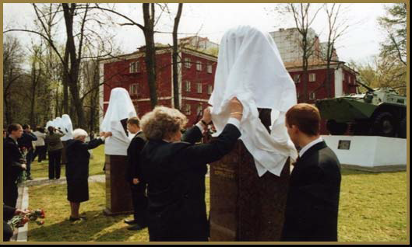
9 мая 2005 года. Открытие памятников реутовцам, Героям Советского Союза.

Slide 21
Ретюнский Александр Петрович – пример героизма советского народа в борьбе с фашисткой Германией

